Slide 8
Игра - викторина «Знатоки финансовой грамотности»
Шульженко Екатерина Сергеевна
МБОУ Жирновская СОШ
п.Жирнов

Slide 9
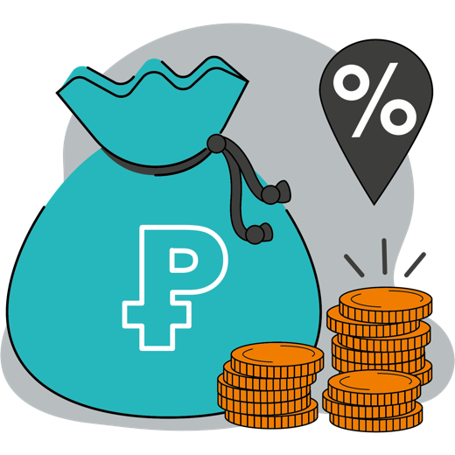
ЧТО ТАКОЕ ДЕНЬГИ?
ДЕНЬГИ – это универсальный товар, средство, позволяющее изменять стоимость товаров услуг, совершать обмен, копить на будущие покупки.

Slide 10
Правила игры
Мы с Вами совершим путешествие по 5-ти станциям, где Вы будете выполнять различные задания.

Slide 11
Станция «В гостях у сказки»
1.Сказочная героиня, которая нашла деньги, идя по полю?
2.Как Буратино планировал приумножить свой капитал?
3.В какой сказке жених подсчитывал, сможет ли он прокормить жену?
4. Как называется сказка, в которой жадность оставила человека без всего?
5. Сказка, в которой главная героиня с помощью взаимообмена получила масло для петушка?

Slide 12
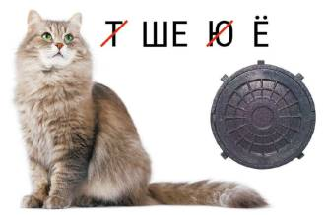
Станция « отгадай РЕБУС»
?
услуга
?
?
?
?
?

Slide 13
Станция «Подумай и реши»
1. Карандаш стоит 16 рублей, а ручка на 3 рубля дороже. Сколько рублей стоит ручка?
2. В 1 рубле - 100 копеек. Запиши равенства, ответив на вопрос: сколько копеек в 2 рублях, в 5, в 7?
3. При Царе Петре Первом монета номиналом в 10 копеек имела название «гривенник», 25 копеек – «полполтинник», 50 копеек – «полтинник», 100 копеек – «рубль». Сколько копеек составляло два полтинника?

Slide 14
Станция
«Определи последовательность»
Расположите в правильном порядке действия, которые вы выполняете, когда приходите в магазин.
A. Выложить продукты из тележки.
Б. Получить сдачу.
В. Проверить сроки годности.
Г. Выбрать продукты.
Д. Проверить чек.
Е. Оплатить покупки.
Ё. Занять очередь в кассу.
Ж. Взять тележку.

Slide 15
станция «Соедини» игры
Не имей 100 рублей, | счёт любят.
Деньги | рубль бережёт.
Копейка | платежом красен.
Долг | куры не клюют.
Денег | а имей 100 друзей.
Станция «Соедини».

Slide 16
СЕРТИФИКАТ УЧАСТНИКА
Игра - викторина «Знатоки финансовой грамотности»
МБОУ Жирновская СОШ
Пришкольный лагерь “Дружба”
Отряд “” 26.06.2025г.

Slide 17
СПАСИБО ЗА ВНИМАНИЕ!

